Slide 1
Органи опіки та піклування в механізмі забезпечення основних прав і свобод дітей-сиріт
Студента II курсу магістратури
групи 8.0818-2
спеціальності 081 право
освітньої програми правознавство

Slide 2
Вступ
Актуальність теми зумовлена розвитком України у соціально-правовій сфері при запозичення європейського досвіду для майбутнього вступу в Європейський союз. Сутність цього зв’язку полягає в тому, щоб використати зарубіжний досвід і нормативно-правові акти для покращення роботи органів опіки та піклування у сфері забезпечення прав і свобод дітей сиріт та осіб позбавлених батьківського піклування.
Метою кваліфікаційної роботи є концептуальний аналіз нормативно-правової бази, щодо дітей сиріт, та сформувати конкретні шляхи удосконалення державної політики щодо виховання і утримання дітей-сиріт та осіб позбавлених батьківського піклування.

Slide 3
Основні терміни
Опіка та піклування — форма сімейного влаштування дітей-сиріт та дітей, які залишилися без піклування батьків, на правах виховуваних.
Патронат - форма виховання дітей-сиріт і дітей, які залишилися без піклування батьків, вдома у патронатного вихователя.
Передача до прийомної сім’ї — добровільне прийняття за плату сім’єю або окремою особою, яка не перебуває в шлюбі, із закладів для дітей-сиріт і дітей, позбавлених батьківського піклування, від 1 до 4 дітей на виховання та для спільного проживання.

Slide 4
Сирітство — соціальне явище, яке обумовлене наявністю в суспільстві дітей, батьки яких померли, а також дітей, які залишилися без піклування батьків внаслідок позбавлення їх батьківських прав, визнання в установленому порядку батьків недієздатними, безвісно відсутніми та ін.
Усиновлення — прийняття усиновлювачем у свою сім’ю дитини на правах дочки чи сина, що здійснене на підставі рішення суду.
Дитина-сирота — дитина, у якої померли чи загинули батьки.

Slide 5
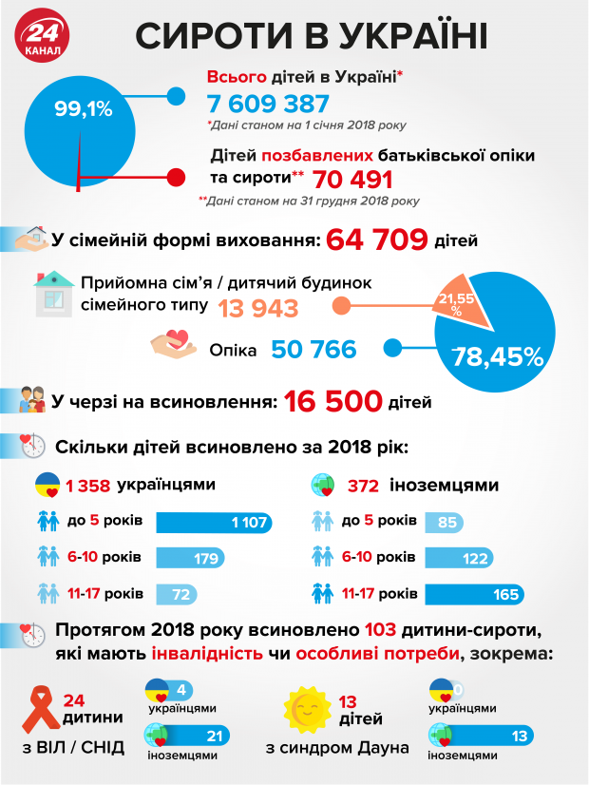

Slide 6
Причини сирітства
Діти, які потрапляють до державних закладів опіки | Причини, які призводять до влаштування дитини в державні заклади опіки
Біологічні сироти | Смерть чи загибель батьків
Діти, від яких відмовилися батьки | Відмова матері від позашлюбної дитини чи дитини з важкими патологіями у пологовому будинку
Діти, які залишилися без піклування батьків | Позбавлення батьків батьківських прав внаслідок аморальної поведінки, жорстокого ставлення до дітей тощо
Діти, які тимчасово залишилися без піклування батьків | Важка хвороба батьків або їх тривала відсутність (поїздка на заробітки, позбавлення волі)
Діти з функціонально неспроможних родин | Нездатність родини утримувати дитину через малозабезпеченість, багатодітність, відсутність одного з батьків
Діти-інваліди, що потребують спеціального навчання | Відсутність можливості якісного надомного навчання чи навчання в загальноосвітніх школах
Діти-інваліди з малозабезпечених сімей | Низька заробітна плата батьків, малі соціальні виплати на дитину

Slide 7
Основні закони теми
Конвенції ООН «Про права дитини» від 20 листопада 1989 року.
Постанова КМУ від 24 вересня 2008 р. № 866 «Питання діяльності органів опіки та піклування, пов'язаної із захистом прав дитини».
Закон України «Про органи і служби у справах дітей та спеціальні установи для дітей» 1995, N 6, ст. 35.
Конституція України 1996, № 30, ст. 141.
Сімейний Кодекс України 2002, № 21-22, ст.135.
Цивільний Кодекс України 2003, №№ 40-44, ст.356.
Закон України «Про охорону дитинства» 2001, № 30, ст.142.
Порядок провадження органами опіки та піклування діяльності, пов’язаної із захистом прав дитини, затвердженим постановою Кабінету Міністрів України від 24.09.2008 р. № 866.

Slide 8
Вікові особливості дітей сиріт
Віковий період | Характерні особливості
Дошкільний вік | Домінує потреба у доброзичливому ставленні, увазі з боку дорослих Знижена пізнавальна активність Відставання у розвитку мовлення Затримка психічного розвитку Відсутність навичок спілкування Конфліктність у взаєминах з однолітками
Молодший шкільний вік | Специфічні відхилення у розвитку інтелектуальної та мотиваційної сфер Нерозвинена здатність до саморегуляції, планування своїх дій Відставання в оволодінні навичками читання й письма Байдуже ставлення до оточуючих Відсутність адекватного ставлення учня до вчителя
Підлітковий вік | Жорстокість, агресивність, апатія Порушення дисципліни Інтелектуальна недостатність Підвищений дефіцит спілкування з дорослими Стан безпорадності

Slide 9
Аналіз основних нормативно-правових актів
Закон | Основний зміст
«Про органи та служби у справах неповнолітніх та спеціальні установи для неповнолітніх» | Визначення основних органів і служб у справах дітей, спеціальні установи та заклади, які здійснюють їх соціальний захист і профілактику правопорушень.
«Про охорону дитинства» | Визначення основних термінів,прав, принципів, систем заходів щодо охорони дитинства та державної допомоги дітям, котрі потребують цього.
«Про соціальну роботу з дітьми та молоддю» | Визначення термінів, уповноважених органів, що здійснюють соціальну роботу, об'єктів соціальної роботи з сім'ями, дітьми та молоддю.
«Про забезпечення організаційно-правових умов соціального захисту дітей та дітей, позбавлених батьківського піклування» | Визначення термінів, засади державної політики щодо соціального захисту дітей-сиріт та дітей, позбавлених батьківського піклування, заходи соціального захисту дітей-сиріт та дітей, позбавлених батьківського піклування, а також осіб із їх числа.

Slide 10
ВЛАШТУВАННЯ ДІТЕЙ-СИРІТ І ДІТЕЙ, ПОЗБАВЛЕНИХ БАТЬКІВСЬКОГО ПІКЛУВАННЯ
Опіка
Піклування
Усиновлення
Інші шляхи
Патронат
Прийомна родина
Дитячий будинок сімейного типу

Slide 11
Опіка та піклування встановлюється :
Опіка
Піклування
Над неповнолітніми, які не досягли 14 років
Над неповнолітнім віком від 14 до 18 років
Над громадянинами, які визнані судом недієздатними внаслідок душевної хвороби або недоумства
Над громадянами, визнаними судом обмежано дієздатними
Опікун діє замість свого підопічного
Над особами, які за станом здоров’я не можуть самостійно захищати свої права
Піклувальник діє разом зі своїм підопічним

Slide 12
Державна система опіки та піклування дітей-сиріт
Прийомна сім’я (вік до 18 років, у разі навчання — до закінчення закладу), 1—4 дитини | Дитячий будинок (вік 3—7 років), 25—250 дітей | Будинок дитини (вік до 3— 4 років), 50—200 дітей | Притулок (дитина з вулиці потрапляє в систему державної опіки відповідно до віку) | Усиновлення і дитина вибуває із системи державної опіки
Спеціальна школа-інтернат для дітей з вадами розвитку | Дитячий будинок сімейного типу (вік від 2 до 18 років, у разі навчання – до закінчення закладу), 5— 10 дітей з власними | Школа-інтернат (вік 7— 17 років), 350–450 дітей | Дитячий будинок - інтернат для дітей з вадами розвитку | Дитячий будинок змішаного типу (вік 3—17 років), 100—400 дітей

Slide 13


Збільшення кількості дітей-сиріт
Не дивлячись на те, що сьогодні дитяча безпритульність як явище зазнала значних змін і має інші особливості, ніж у попередні періоди історії, зараз збільшуюється кількість дітей-сиріт через скрутне матеріальне становище батьків та через трудову міграцію. Це нова негативна тенденція у сфері дитинства, яка сприяє поширенню сирітства — масова трудова міграція батьків, що поширена у західних українських областях. Найбільше таких дітей у Закарпатській, Чернівецькій, Львівській, Івано-Франківській областях.

Slide 14
Рік | Кількість дітей, усиновлених протягом року |  |  |  |  | Загальна кількість дітей-сиріт і дітей, позбавлених батьківського піклування на кінець року
 |  | громадянами України |  | іноземними громадянами
 |  | усиновлено дітей-сиріт і дітей, позбавлених батьківського піклування | усиновлено дітей, які проживають з одним із батьків і усиновлені вітчимом (мачухою) | усиновлено дітей-сиріт і дітей, позбавлених батьківського піклування | усиновлено дітей, які проживають з одним із батьків і усиновлені вітчимом (мачухою)
2004 | 5596 | 1492 | 2023 | 2058 | 23 | 97590
2005 | 5241 | 1419 | 1666 | 2110 | 46 | 97829
2006 | 4318 | 1477 | 1707 | 1092 | 42 | 102912
2007 | 5229 | 1784 | 1744 | 1670 | 31 | 102924
2008 | 5261 | 2066 | 1578 | 1587 | 30 | 103542
2009 | 5274 | 2374 | 1449 | 1428 | 23 | 100787
2010 | 4865 | 2247 | 1369 | 1202 | 47 | 98119
2011 | 4416 | 2114 | 1298 | 970 | 34 | 95956
2012 | 4079 | 2016 | 1225 | 806 | 32 | 92865
2013 | 3732 | 1843 | 1180 | 674 | 35 | 90772
2014 | 3218 | 1591 | 1075 | 524 | 28 | 83716
2015 | 3212 | 1489 | 1319 | 379 | 25 | 73183
2016 | 2963 | 1490 | 1062 | 394 | 17 | 71178
2017⁻ | 2925 | 1518 | 1071 | 323 | 13 | 70240

Slide 15
Висновки
Заходи для удосконалення існуючої системи органів опіки та піклування:
Поступовий перехід від дитбудинків та інтернатів до всиновлення, а кошти на утримання цих закладів розподілити на щомісячну допомогу для дітей
Збільшення пільг і виплат усиновлювачам
Зміни до законодавства України, особливо щодо спрощення питання усиновлення
Заохочення до створення ДБСТ (дитячих будинків сімейного типу)
Соціальна реклама усиновлення

